Slide 1
Viola and Jones
with Haar Cascade
20227072_고건웅

Slide 2
목차
1. Viola and Jones란?
2. Viola and Jones의 실행모습
3. Haar Cascade 실습

Slide 3
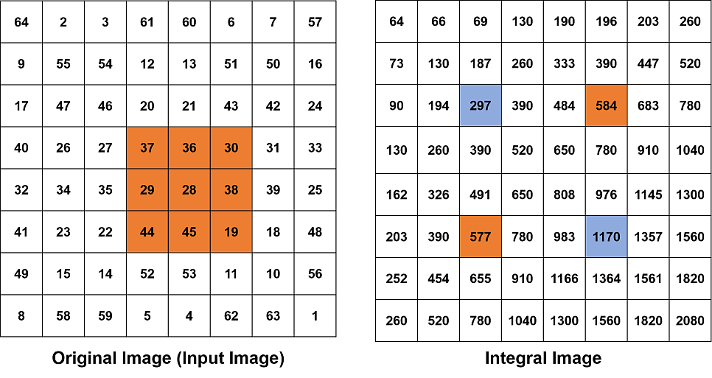
Viola and Jones란? - 통합형 이미지

Slide 4
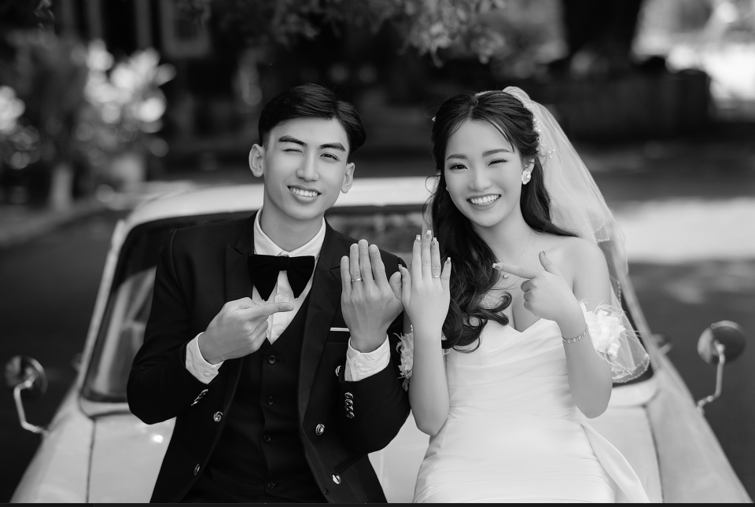
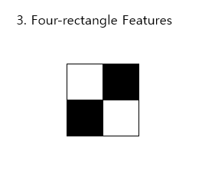

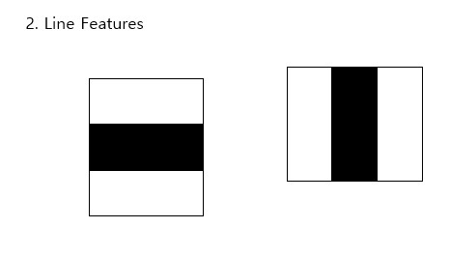
Viola and Jones란? - Harr Feature
얼굴을 잡아내는 특징 3가지

Slide 5
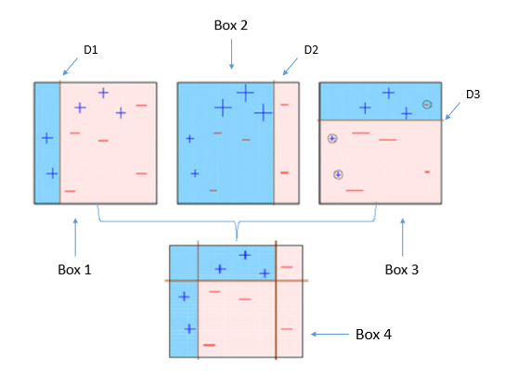
Viola and Jones란? - AdaBoost Training
AdaBoost는 중요한 포인트에 가중치를 더하여 이후 학습에서 더 중요하게 다루도록하는 것이다.
AdaBoost는 오류가 낮은 약한 분류기에 더 높은 가중치를 주고, 성능이 낮은 약한 분류기는 가중치를 낮춥니다.

Slide 6
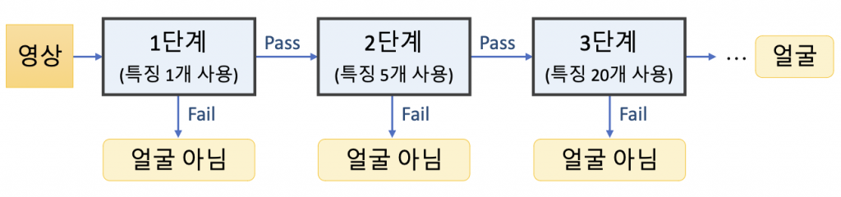
Viola and Jones란? - Cascading Classifier

Slide 7

Viola and Jones의 실행모습

Slide 8
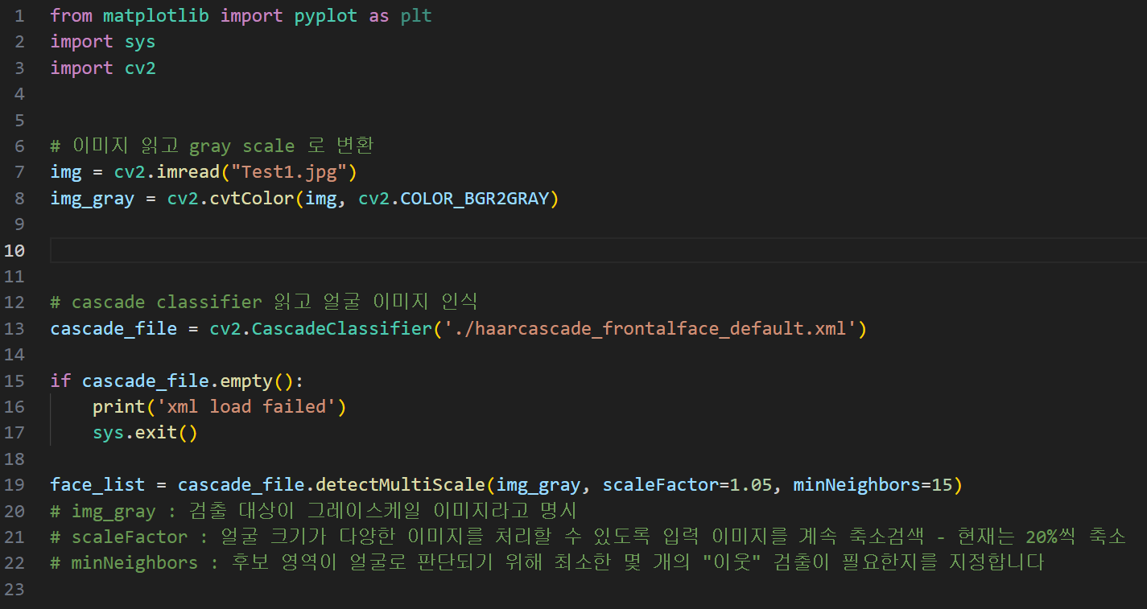
Haar Cascade 실습

Slide 9
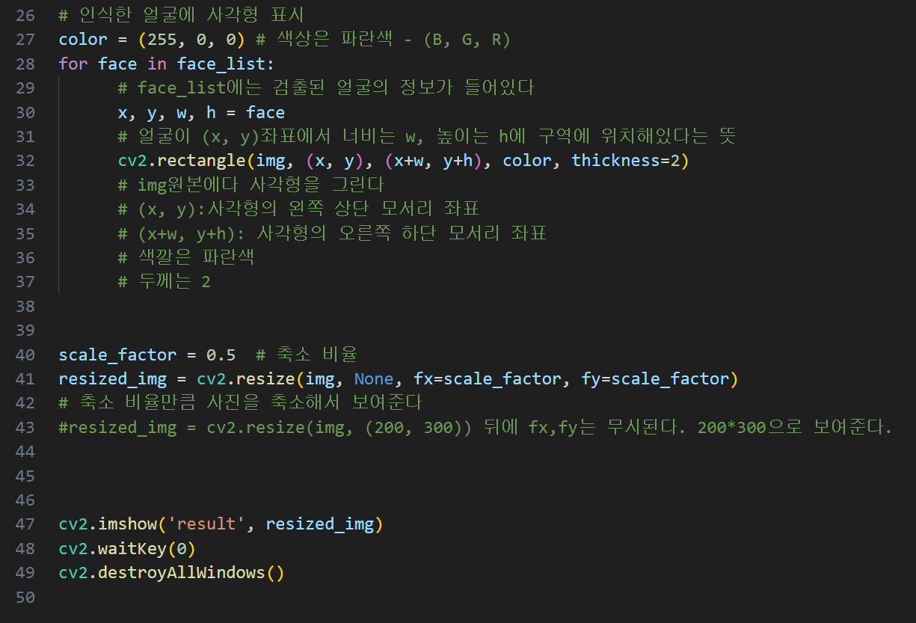
Haar Cascade 실습

Slide 10
Haar Cascade 실습

Slide 11
감사합니다

